Slide 1

Ingeniería de soluciones con AI
Docente:
Francisco Macaya
Semestre 2026-1

Slide 2
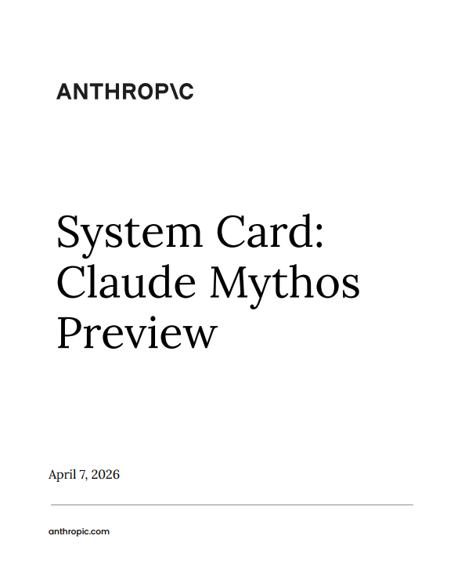
Noticias: Capacidades, limitaciones y evaluaciones de seguridad de un nuevo modelo llamado Claude Mythos.
Nota: https://www-cdn.anthropic.com/08ab9158070959f88f296514c21b7facce6f52bc.pdf

Slide 3
¿Qué es la memoria?
“Lo que te hace tú no es tu cuerpo — sino que recuerdas haber sido tú antes.”
John Locke (1689)

Slide 4
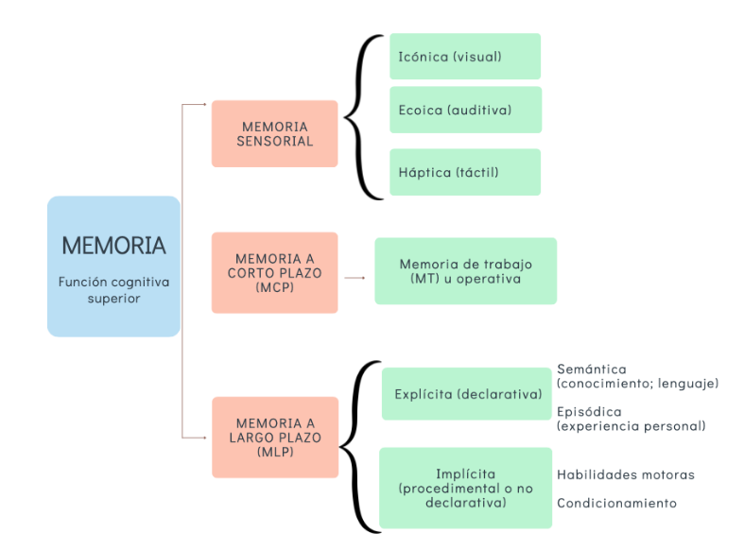
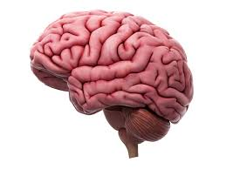
Memoria : Tipos de memoria en el humano.

Slide 5
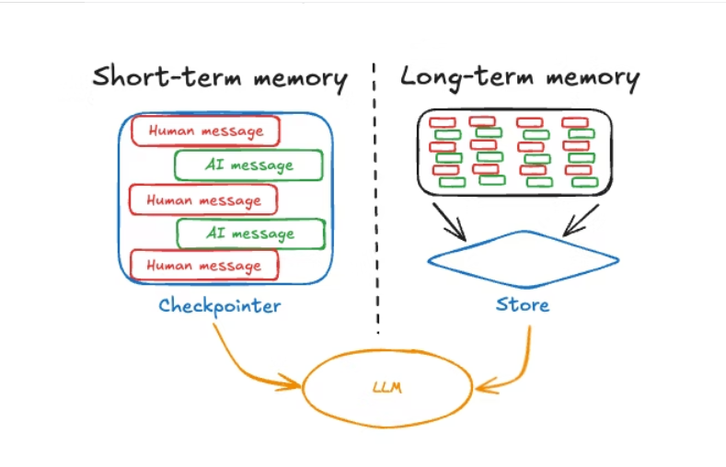
Memoria : Tipo de memoria en los agentes.
Short-term memory: Es todo lo que el agente puede "ver" y recordar en este momento — su ventana de atención activa.
Long-term memory: Es todo lo que el agente puede recordar más allá de su context window — información persistente que sobrevive entre sesiones.

Slide 6
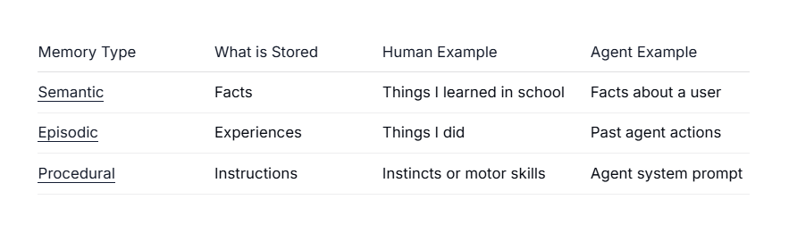
LangChain: Técnicas avanzadas de memoria.
La memoria también puede clasificarse según el tipo de conocimiento que almacena, tomando como base la ciencia cognitiva. Se distingue la semántica, episódica y procedimental.
Nota: https://docs.langchain.com/oss/python/langgraph/memory

Slide 7
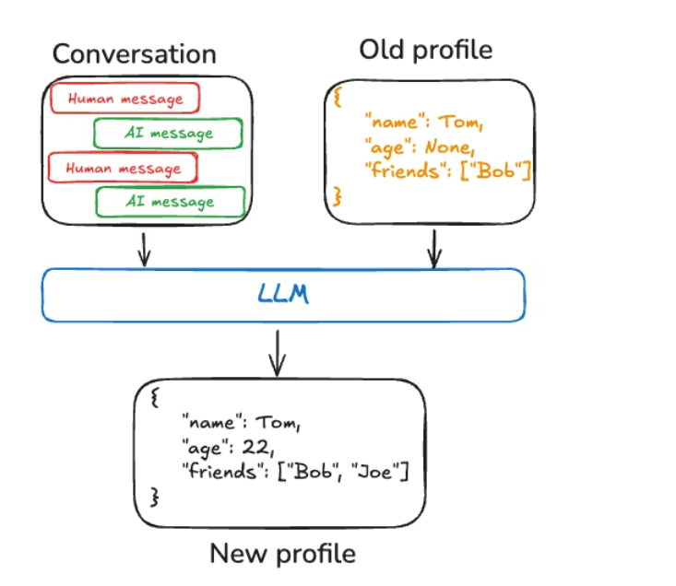
Semántica: Tu perfil.
Los recuerdos semánticos pueden gestionarse de distintas maneras. Por ejemplo, los recuerdos pueden consistir en un único "perfil" continuamente actualizado con información bien definida y específica sobre un usuario, organización u otra entidad (incluido el propio agente).
Nota: https://docs.langchain.com/oss/python/langgraph/memory

Slide 8
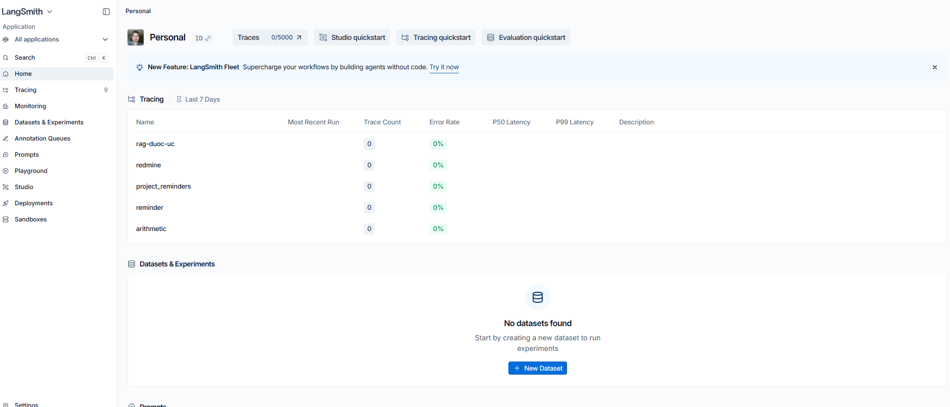
Episódica: Acciones o episodios pasadas.
La memoria episódica, tanto en humanos como en agentes de IA, implica recordar eventos o acciones pasadas. El artículo CoALA lo plantea de forma clara: los hechos pueden escribirse en la memoria semántica, mientras que las experiencias pueden escribirse en la memoria episódica. En el caso de los agentes de IA, la memoria episódica se utiliza frecuentemente para ayudar al agente a recordar cómo llevar a cabo una tarea.
Nota: https://docs.langchain.com/oss/python/langgraph/memory

Slide 9
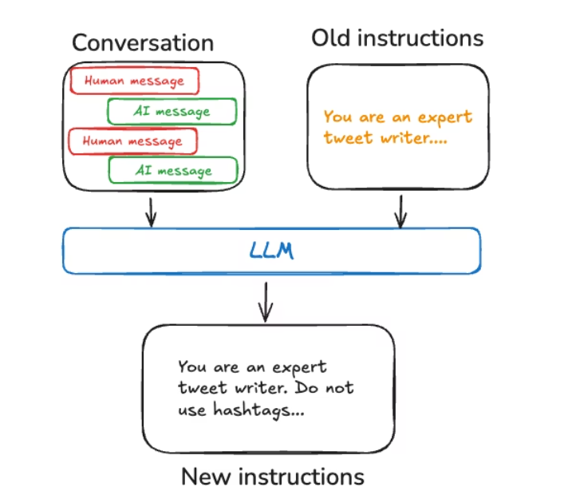
Procedural: Ejecutar acciones o habilidades.
Son las reglas utilizadas para realizar tareas. En los humanos, la memoria procedimental es como el conocimiento interiorizado de cómo ejecutar acciones, como montar en bicicleta mediante habilidades motoras básicas y equilibrio. La memoria episódica, en cambio, implica recordar experiencias específicas, como la primera vez que se montó en bicicleta sin ruedines o un paseo memorable por una ruta pintoresca. En el caso de los agentes de IA, la memoria procedimental es una combinación de los pesos del modelo, el código del agente y el prompt del agente, que en conjunto determinan la funcionalidad del agente.
Nota: https://docs.langchain.com/oss/python/langgraph/memory

Slide 10
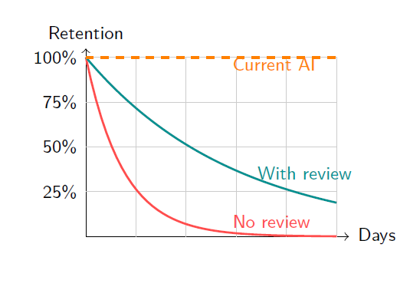
The Forgetting Problem: ¿Qué recordar?
Andrej Karpathy: “One common issue with personalization in all LLMs: a casual question from two months ago gets permanently treated as a deep interest and keeps resurfacing.” The real problem isn’t remembering - it’s knowing what to forget”.
Nota: Andrej Karpathy, who co-founded and formerly worked at OpenAI

Slide 11
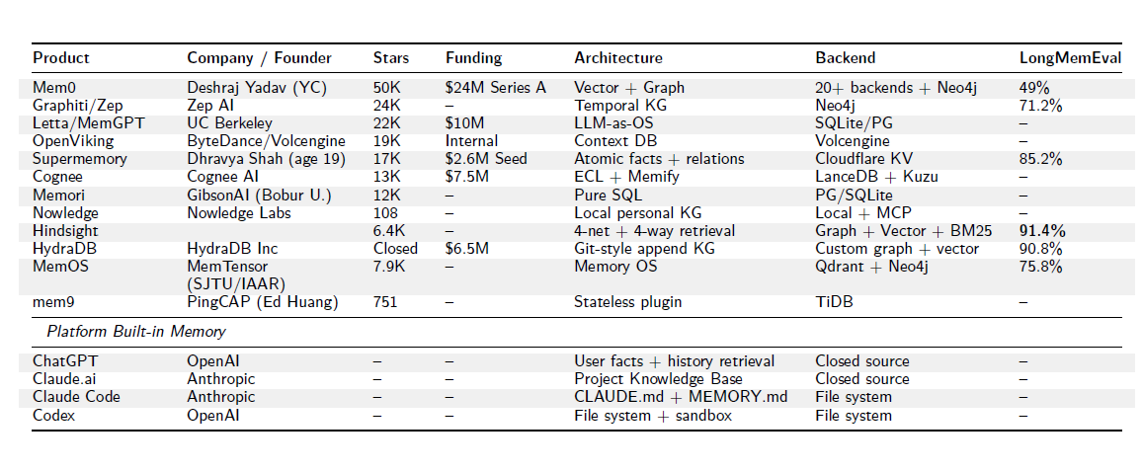
Arquitecturas de memoria: Flat hasta grafos.
La memoria puede ser almacenada como:
1. Base de datos vectorial (Vector Database)
2. Sistema de archivos (File System)
3. Contexto (Context Window)
4. Base de datos de grafos (Graph Database).

Slide 12
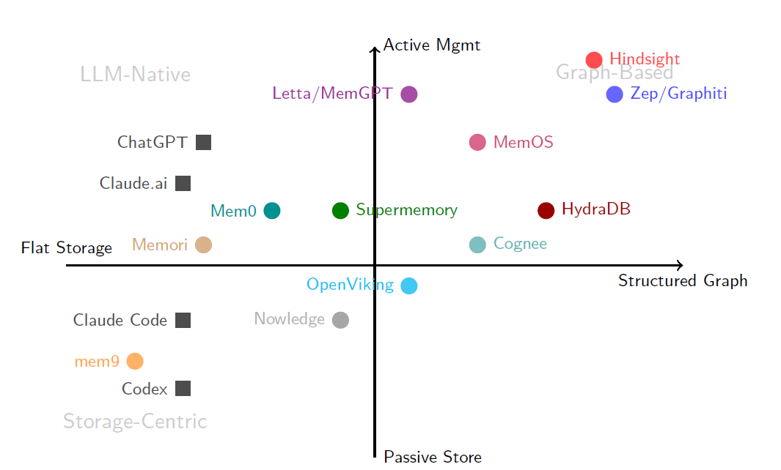
Una mirada a nivel de producto.
A nivel de producto, el memoria puede ser catalogada en dos ejes:
1. Structured Graph vs Flat Storage
2. Active Managment or Passive Store.

Slide 13

Agentes más que solo LLMs.
Memoria
Plan
mecanismos que permiten a un modelo retener y utilizar información.
.
Capacidad del modelo de descomponer un problema en tareas para resolverlo.
.
La memoria no es solo un accesorio en los agentes, es parte fundamental para su auto evolución
Tools
LLMs
Funciones que le permiten al modelo conectarse con el mundo exterior.
.
El motor del modelo. Los principales proveedor son OpenAI, Google y Anthropic

